Slide 1

Seguridad Online y Digital
MÓDULO 1

Slide 2
Si a lo largo de este módulo y del curso de AI for Seniors te cruzas con alguna palabra que no sea familiar o con algún término técnico… ¡Puedes encontrar explicaciones sencillas en el Glosario de AI for Seniors disponible siempre en nuestra web!
www.ai4seniorsproject.eu

Slide 3
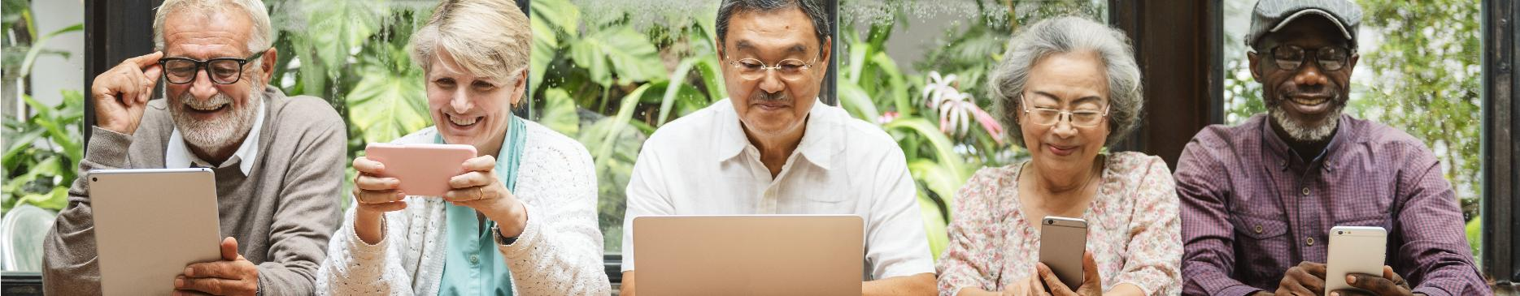
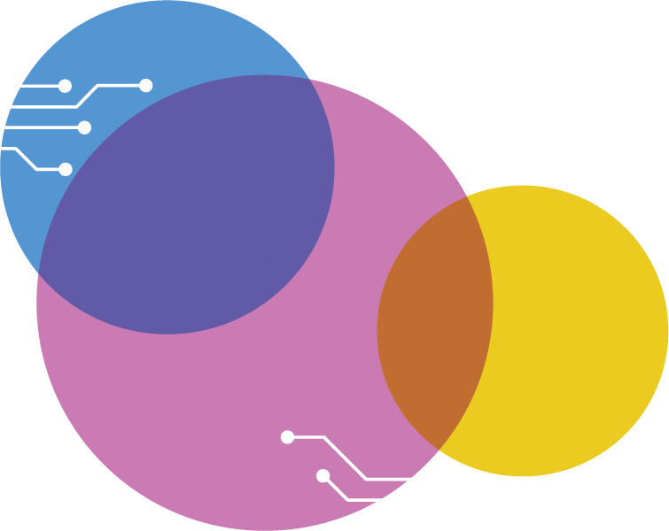
Contenidos
01
Contraseñas, ajustes de privacidad y fundamentos de la protección de datos
02
Cómo los algoritmos siguen el comportamiento y personalizan contenido
03
Cómo los algoritmos siguen el comportamiento y personalizan contenido
04
Reconocimiento de deepfakes, texto e imágenes generadas por IA
05
Técnicas sencillas de verificación de fuentes y fact-checking

Slide 4
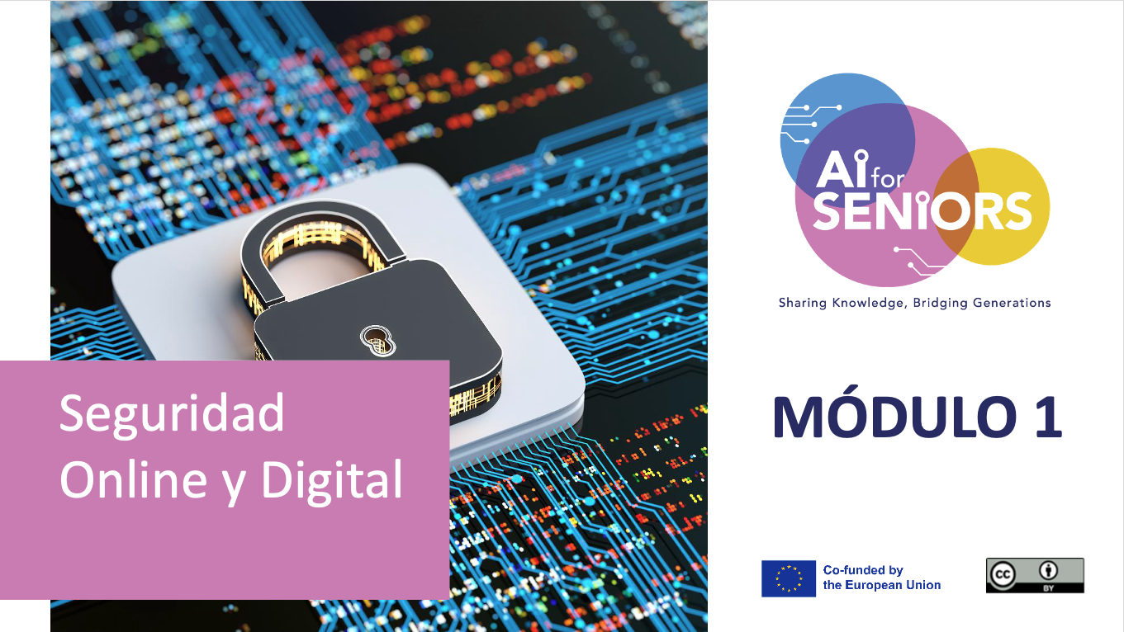
MÓDULO 1: RESULTADOS DE APRENDIZAJE
– Al finalizar este modulo, el alumnado será capaz de:
Reconocer los riesgos en línea más communes, incluidas las estafas, la desinformación y el contenido generado por IA que sea peligroso
Aplicar prácticas básicas de privacidad, contraseñas y protección de dispositivos
Evaluar la fiabilidad de la información en línea y reconocer contenido engañoso o que pretenda manipular

Slide 5
Entendiendo ambos términos…
Imagina que se trata de una casa:
La seguridad en línea es el sistema de alarma de alta gama y el aparato puesto en la puerta.
La seguridad digital es saber que no debes invitar a extraños a casa, ni enseñar el plano de tu piso con todo el vecindario.
Internet es como una gran ciudad. La mayoría de la gente es fiable, pero aún así cerramos nuestra puerta por la noche.

Slide 6

Seguridad Digital (Quién y Por Qué)
La seguridad es comportamental. Se refiere a la interacción humana y los hábitos personales que te mantienen a salvo del peligro.
Este módulo se enfoca en el bienestar personal y la interacción social
Principales amenazas: Phishing, smishing, suplantación de identidad mediante ingeniería social y fraudes en línea.
Prácticas comunes:
Ajustes de privacidad: Escoger quién ve tus fotos
Huella digital: Ser consciente de que lo que publicas hoy puede perseguirte en el futuro
Pensamiento crítico: Identificar una estfa “demasiado buena para ser verdad” o una noticia falsa

Slide 7
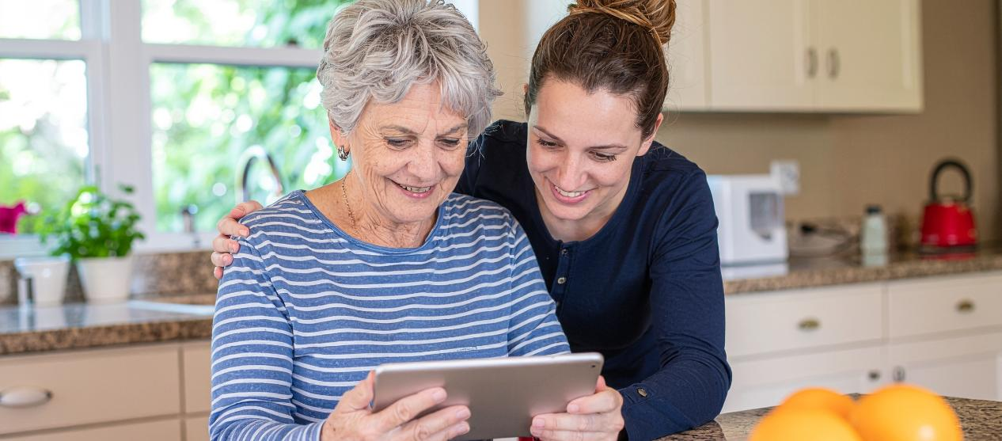
01
CONTRASEÑAS, AJUSTES DE PRIVACIDAD Y SEGURIDAD

Slide 8
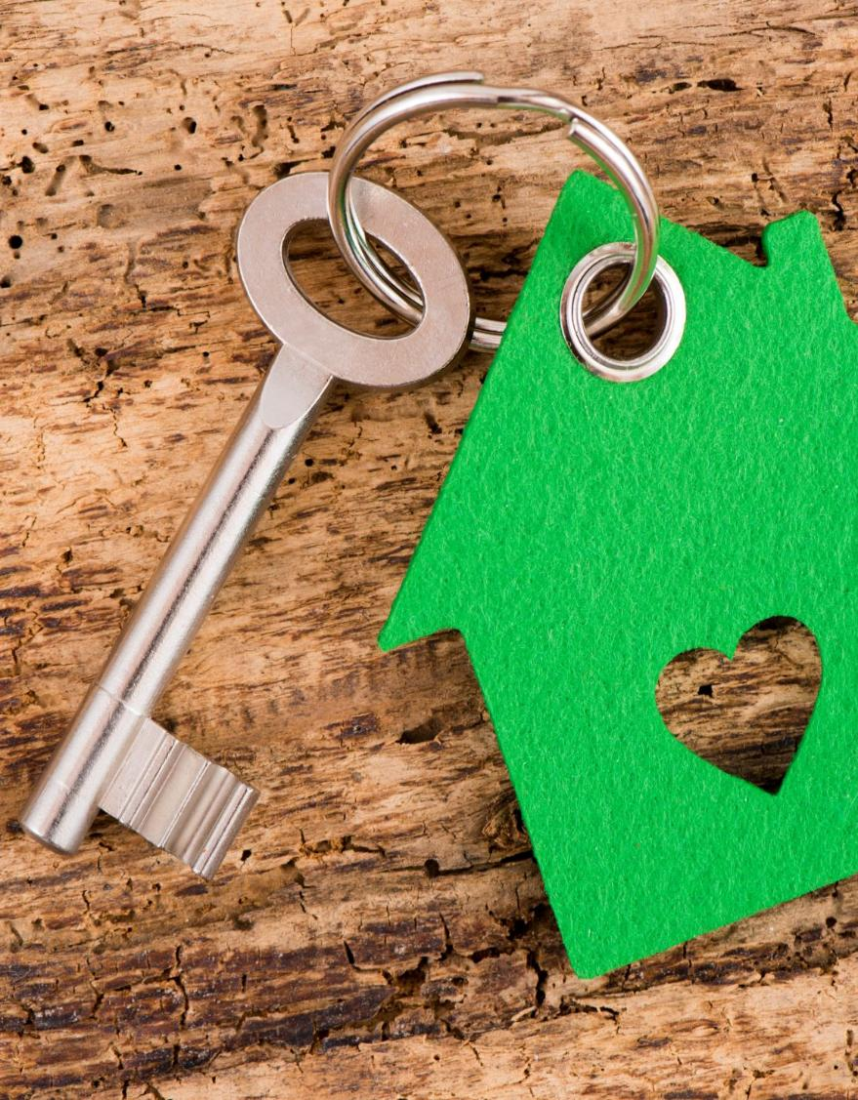
¿Por qué necesitamos contraseñas y ajustes?
Imagina ir al banco o a una consulta médica. No te gustaría que la persona que tienes detrás pudiera ver tu saldo bancario o tu historial médico. En el mundo real, tenemos paredes y salas privadas.
En línea, tenemos contraseñas y ajustes de privacidad para proteger nuestros datos.

Slide 9
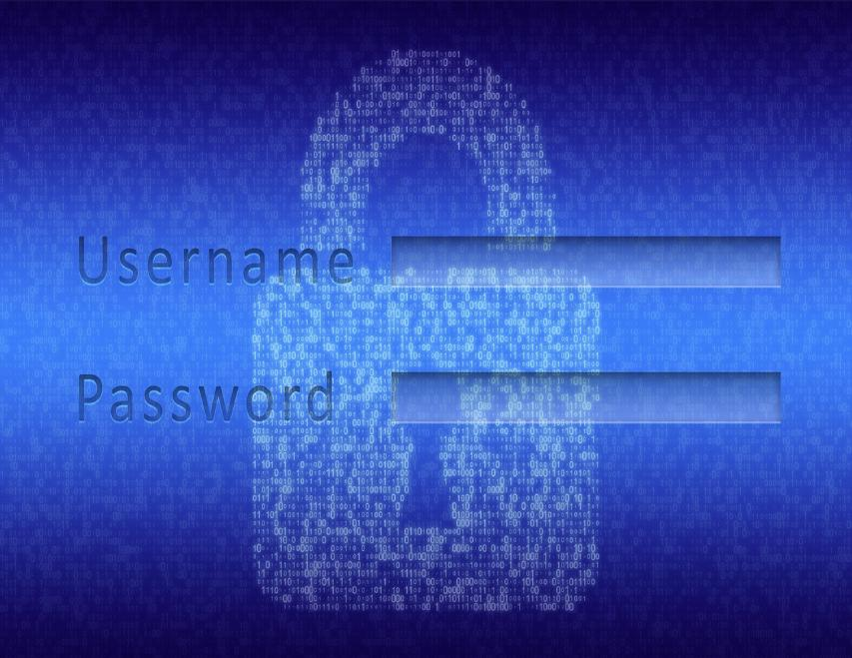
La llave Digital: Contraseñas
Una contraseña es un código secreto que demuestra que eres quien dices ser.
Función: Mantiene tu espacio digital (como tu correo electrónico o tu cuenta del banco) cerrada, de tal forma que solo tú puedes entrar.
Por qué las webs lo piden: Lás páginas web almacenan tu información (dirección, tarjetas bancarias, imágenes…). Requieren una contraseña para asegurar que no facilitan acceso a a tu información privada a un extraño.

Slide 10
Tu Llave Digital
⁰¹
⁰³
Pasa de contraseñas a frases - contraseña
Usa 3 - 4 palabras juntas…
Por ejemplo: silla-de jardín-azul.
Dos cosas a evitar
La trampa del nieto
El error reincidente
Añade un toque personal
Para hacerlo aún más seguro, añade mayúsculas y números Por ejemplo: Silla-deJardín-Azul26
Las frases de contraseña son más largas (algo que los ordenadores detestan) pero cuentan una historia (algo que les gusta a las personas).
⁰²

Slide 11

Cosas a EVITAR:
La trampa del nieto: Evita usar solo nombres y cumpleaños (por ejemplo: Linda1955). Los estafadores pueden encontrar esta información fácilmente en redes sociales.
El error reincidente: Nunca uses la misma contraseña para el banco y para Facebook. Si un candado se rompe, los delincuentes tienen acceso a todo.
Haciendo tu frase de contraseña Fuerte y Sencilla

Slide 12


CONSEJO: Usa un gestor de contraseñas
¡No es necesario memorizar 50 contraseñas!
Un Gestor de Contraseñas es como una agendadigital que guarda tus ”llaves" bajo una llave maestra. Por ejemplo, las contraseñas de Apple (iCloud Keychain) usadas en dispositivos Apple o Google Password Manager usado en móviles Android o en Google Chrome
Solamente tienes que recorded una frase de contraseña que sea Segura para desbloquear todo lo demás.
Checklist de contraseña :
¿Tiene al menos 12 caracteres de longitud?
¿Es única (no la usas en otros sitios)?
¿Tiene sentido para ti pero no para un extraño?
Mira las hojas de ejercicios de la Guía Digital del Aprendiz para el paso a paso de cómo hacer esto

Slide 13
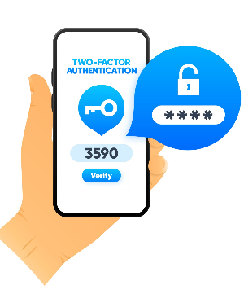
¿Qué es la autenticación de dos factores?
Imagínalo como un Doble Candado para tu puertas digitales más importantes (como el banco o el correo electrónico). Incluso si un ladrón consigue robarte la contraseña (la llave), no podrá entrar porque no tiene la segunda llave
Cómo funciona (en 3 sencillos pasos)
Registro: Escribes tu usuario y contraseña como siempre.
Verificación: La página web dice…¡Espera! Tengo que asegurar que realmente eres tu. Manda un Código secreto a tu teléfono móvil (generalmente por SMS).
Prueba: Introduces ese código en la web. Ya que solo tú tienes el teléfono movil en tu mano, la web sabe que es seguro dejarte entrar.
CONSEJO: Si recibes un código en el móvil cuando no estabas intentando entrar, ¡Es una alarma! Significa que alguien intentó entrar con tu contraseña, pero el doble candado le paró.
Otros términos son: AFM (Autenticación Multi-Factor) or Verificación en 2 pasos

Slide 14


Ajustes de privacidad: Las cortinas digitales
Si las contraseñas son el candado en tu puerta, los ajustes de privacidad son las cortinas de tu ventana.
Su función: Te permiten escoger quién puede ver lo que haces
Te dan la elección: Puede que quieras que tu familia vea las fotos de tus vacaciones, pero probablemente no quieres que un extraño en otro país lo haga. Estos ajustes te permiten pasar de Público (todos pueden verlo) a Privado (solo amigos y familia).

Slide 15
Ajustes de privacidad. ¿Quién está mirando por tu ventana?
¡¡Muchos no saben que por defecto las redes sociales están en modo público!!
Por tanto, es una buena idea seguir estas reglas:
Mira los videos de la siguiente diapositiva sobre tus AJUSTES DE PRIVACIDAD
⁰¹
⁰³
Permisos de la App
Revisión de audiencia en redes sociales
Aprende cómo cambiar los ajustes de Público a solo amigos.
Mira los permisos, por ejemplo una app de linterna no necesita acceso a tus contactos o ubicación, así que no se lo des.
La prueba del post
Recuerda, si no pondrías esto en un tablón físico en la librería de tu barrio, no lo pongas en Facebook.
⁰²

Slide 16
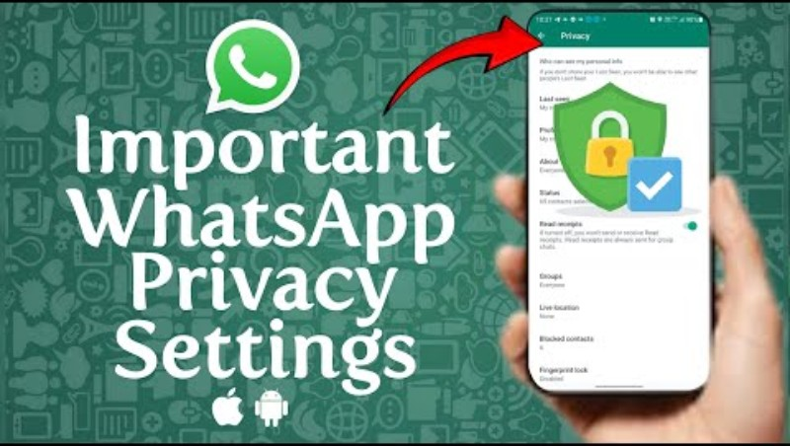

Ajustes de Privacidad
Aquí tienes algunos enlaces a videos que te enseñan cómo modificar tus ajustes de privacidad en las apps más usadas. Merece la pena revisar tus ajustes actuales.
Ajustes de privacidad en WhatsApp que debes cambiar por tu seguridad
Cómo poner Facebook completamente privado en 2026
Ajustes de privacidad en Instagramn que DEBES cambiar hoy
Más instrucciones disponibles aquí

Slide 17
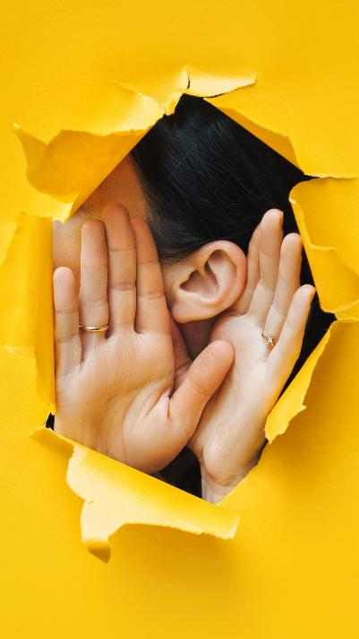
Espionaje en los smartphones y permisos de las aplicaciones
A menudo nos da la sensación de que nuestros teléfonos nos están escuchando. Generalmente es una aplicación con demasiados permisos.
Cómo evitar que te escuchen sin necesidad…
Abre ”Ajustes" en tu móvil (el icono plateado con esta forma ).
Busca "Privacidad" o ”Aplicaciones."
Comprueba el micrófono y la ubicación:
Busca el listado de apps. Si la linterna o la calculadora piden tu localización o micrófono, desactívalo.
Regla general: Si la appa no lo necesita para funcionar, no debería pedirlo
Más instrucciones disponibles aquí

Slide 18

The Vault: Protección de datos
La protección de datos consiste en mantener a salvo tu documentación digital para evitar que sea robada o se pierda.
¿Qué son los datos? Cada vez que utilizas Internet, las empresas tecnológicas recopilan información sobre ti. Se trata de tus... datos personales.
El objetivo: garantizar que, si un ladrón digital (hacker) intenta acceder a una página web que utilizas, tu información personal esté codificada (encriptada) para que no pueda leerla.
Datos personales
Lo que ven:
Webs que visitas
Lo que compras
En qué haces clic
Lo que comparte:
Tu nombre
Tu email
Tu cumpleaños

Slide 19

Protección de datos: Guarda tu documentación digital
Consejos para una major protección de datos:
El riesgo de las Wi-Fi públicas: Usar el Wi-Fi gratuito de un aeropuerto o una cafetería para realizar operaciones bancarias es como hablar de tus finanzas en un ascensor lleno de gente. Lo más recomendable es esperar hasta que estés conectado a una red privada de confianza.
El mito de las actualizaciones : Muchos hacen click en Recordarmelo luego cuando hay actualizaciones, por miedo a que cambie su configuración. En realidad, son como tiritas digitales que solucionan brechas de riesgo.
Bloqueo de dispositivos: Asegúrate que tu tablet o móvil pida PIN, huella digital o escaneo facial.

Slide 20
Toma el control
Proteger tu vida digital es como cerrar con llave la Puerta de casa o cerrar las cortinas. Cambiando a frases de contraseña, haces de tus candados digitales más fuertes. Cambiando tus ajustes de privacidad, eliges quién puede entrar en tu cuarto digital. Estos hábitos son la base de una experiencia en línea segura y con los datos protegidos
Mundo físico | Mundo digital | Lo que protege
Llave de la puerta principal | Contraseña | Tu «acceso» (inicio de sesión)
Cortinas de las ventanas | Ajustes de privacidad | Tu «visibilidad» (quién ve tus publicaciones)
Caja fuerte ignífuga | Protección de datos | Tus «objetos de valor» (tarjetas de crédito, DNI, fotos)

Slide 21
Ejercico Práctico
Contraseñas:
Plantéate cambiar tus contraseñas más usadas: convierte la letra de tu canción favorita o un buen recuerdo en una frase de más de 12 caracteres (con un caracter especial y un número).
Actualizaciones:
Comprueba si hay actualizaciones de software en tu teléfono u otros dispositivos y haz clic en Instalar.
Privacidad:
Revisa tus apps: los accesos directos de privacidad desactivan lo innecesario.
Compartir: Nunca compartas contraseñas o PINs por mail o mensaje de texto
TIP:

Slide 22

02
COMPRENDIENDO LOS ALGORITMOS

Slide 23

Algoritmos y seguimiento
Piensa en un algoritmo como si fuera una receta digital. Como una receta sigue una serie de pasos para hacer un pastel, un algoritmo es un conjunto de instrucciones que sigue un ordenador para resolver un problema o decidir qué mostrarte a continuación.
Están diseñados para ser útiles, pero su fucnión principal es mantenerte mirando la pantalla. No siempre importa si la información es cierta o saludable, solo les importa aquello en lo que haces click

Slide 24

Cómo hace seguimiento y personalizan
Analizan tu lenguaje corporal digital para aprender que te gusta. Así funcionan:
El rastro: Cada vez que das Like a una foto, ves un vídeo, or buscas una web, el algoritmo toma nota.
El perfil: Usa esas notas para construer un perfil con tus gustos (ej: le gusta la jardinería y le interesa la historia).
La personalización: la próxima vez que inicies sesión, el algoritmo te mostrará contenido que cree que te interesará ver. Por eso dos personas pueden estar usando la misma aplicación, pero ver noticias y anuncios completamente diferentes.
Una cookie es un pequeño archivo que una página web almacena en tu dispositivo. No es un programa; es solo una pequeña nota.
Si una cookie (nota) indica lo que has hecho, el algoritmo es el cerebro que decide qué hacer con esa información.

Slide 25

Mira el VÍDEO que más te interese…
Cómo borrar las cookies
Cómo borrar las cookies en Android
Cómo Borrar las Cookies en iPhone (2025)
Cómo borrar cookies en Microsoft Edge [Guía completa 2026]
Nota: al borrar las cookies, estás diciendo a las webs ”olvidad lo que sabéis de mi”. Se cerrará automáticamente la session en lo que tenías Abierto, y te tratará como si fuera la primera vez
Cómo borrar la caché y las cookies en Google Chrome (actualización de 2025)

Slide 26

03
CÓMO SE USA LA IA EN ESTAFAS, PHISHING Y DESINFORMACIÓN

Slide 27
Explicando los términos…
Estafa (el robo)
Desinformación
Phishing (el anzuelo)
Es el método usado para estafar. Es un mail, un mensaje de texto (Smishing), o una llamada fingiendo ser alguien de confianza para que muerdas el anzuelo
Una estafa es un plan deshonesto diseñado para engañarte y quitarte algo valioso, normalmente tu dinero o tu identidad.
La desinformación es información falsa o inexacta que se difunde por Internet, normalmente con el fin de cambiar tu opinión sobre algo.

Slide 28
Cómo detectar una estafa
Cómo lo hacen:
El mensaje: Recibes un mensaje o un correo que parece oficial (de Hacienda, Correos o tu banco).
El problema: Te dicen que hay una «transacción sospechosa» o una «multa pendiente de pago» que conllevará una sanción si no la abonas hoy mismo.
El enlace: Te dan un enlace a una página que parece idéntica a la página de inicio de sesión real de tu banco.
El robo: Cuando metes tu usuario y contraseña en esa web falsa, el estafador los captura y accede a tu cuenta bancaria real para robarte.
Sin importar la historia, las estafas suelen seguir estas normas:
Fingir
¹
Se hacen pasar por alguien en quien confías (familia, banco, administración pública).
Problema
²
Crean una crisis o una emergencia.
Presión
³
Exigen que actúes de inmediato (transferir dinero o seguir un enlace) antes de que puedas pensar con claridad.

Slide 29
Los estafadores han perfeccionado sus viejos trucos gracias a la inteligencia artificial (IA).
La IA hace que las estafas parezcan más REALES que nunca.

Slide 30
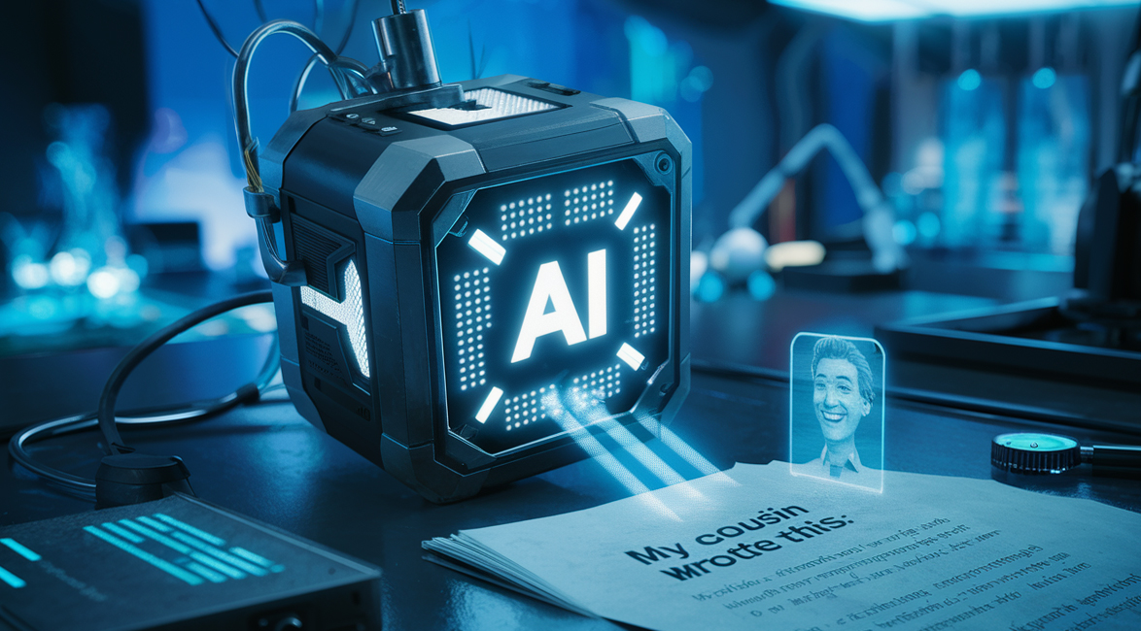
El uso poco ético de la IA
Antes, los estafadores tenían que hacerse pasar por otra persona. Ahora, utilizan la IA para imitar voces, imágenes o vídeos de personas a las que quieres o en las que confías.
Los correos y los mensajes solían tener errores ortográficos o malas traducciones, pero ahora se utilizan ChatGPT o herramientas similares para que parecen profesionales.
La regla de oro: Si un correo, mensaje o llamada te asusta, te pone nervioso o the presiona, PARA. Respira profundamente, deja el móvil y no erpsondas. Hablálo primero con un amigo o familiar.

Slide 31
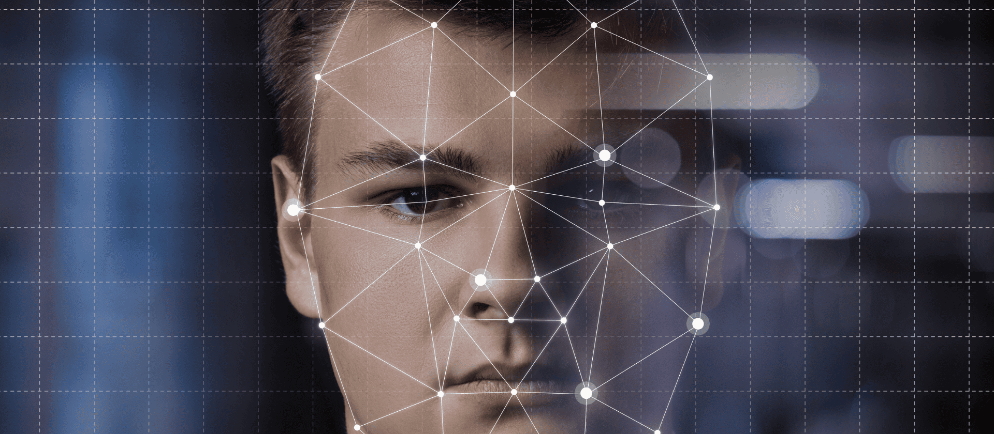
04
RECONOCER IMÁGENES, TEXTOS Y DEEPFAKES HECHOS CON IA

Slide 32
Imágenes y texto hechos por IA
Antes, para crear una foto falsa se necesitaban habilidades profesionales de edición. Ahora, cualquiera puede hacerlo con solo escribir una descripción.
Cómo crea imágenes la IA: funciona como un artista digital. Le das una indicación (por ejemplo, «Un astronauta montando a caballo al estilo de Van Gogh») y la IA construye esa imagen desde cero utilizando lo que sabe sobre colores, formas y estilos artísticos.
Cómo crea texto la IA: Piensa en la IA como una máquina con una capacidad de aprendizaje ilimitada. Las herramientas de IA han leído millones de libros y páginas web, por lo que pueden escribir cartas, relatos o correos electrónicos que suenan exactamente como los de una persona real.

Slide 33
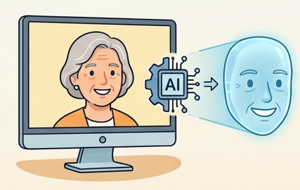
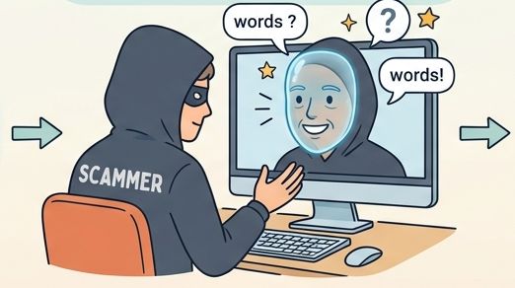
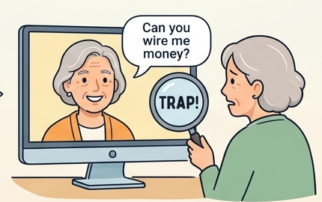
¿Qué es un Deepfake?
Respuesta: ¡La IA que hace que los vídeos falsos parezcan reales!
voz
Puedes mandarme dinero
palabras
La IA crea una réplica perfecta de un rostro
El estafador LLEVA PUESTA esta máscara digital en un vídeo
Parece y suena convincente, pero es FALSO
CLONACIÓN DE VOZ: la IA también puede clonar una voz a partir de una muestra mínima para crear llamadas o vídeos falsos

Slide 34

Vídeo Deepfake
Aquí tienes un ejemplo de un vídeo muy realista generado por IA que usa la voz de un famoso. ¡Así funciona la tecnología deepfake!
¡La IA puede crear vídeos realistas de personas diciendo cosas que en realidad nunca han dicho! Esto puede ser divertido como entretenimiento, pero también peligroso si se utiliza de forma indebida (¡por eso es importante la alfabetización digital!).
Enlace al vídeo

Slide 35

Cómo detectar las falsificaciones
A medida que la IA mejora, las señales se vuelven más sutiles. En 2026, buscaremos fallos físicos que el ordenador aún no haya dominado. No siempre es posible distinguir lo real de lo falso.
Comprobar imágenes:
La prueba de las manos: a la IA a menudo le cuesta reconocer los dedos. Fíjate en personas con seis dedos, manos que parecen derretidas o dedos anormalmente largos.
Desenfoque del fondo: mira más allá de la persona principal. ¿Están deformados los edificios que hay detrás? ¿El texto de los carteles es ilegible?
Suavidad artificial: ¿La piel parece demasiado perfecta? Los rostros reales tienen poros, arrugas y ligeras imperfecciones. Los rostros generados por IA suelen parecer muñecos de cera.

Slide 36
Como detectar Deepfakes
La IA se ha vuelto increíblemente buena imitando la realidad. Sin embargo, como la IA no entiende el mundo físico de la misma manera que nosotros, sigue dejando pistas sutiles.
Comprobando Videos:
La prueba del parpadeo: las personas parpadean de forma natural cada pocos segundos. En algunos deepfakes, puede que la persona no parpadee en absoluto o que lo haga con un ritmo extraño y robótico.
Comprobación de la sombra: fíjate en la iluminación. ¿La luz incide en la cara de la persona desde la izquierda, pero su sombra también cae hacia la izquierda?
La sincronización labial: Observa con atención si las palabras coinciden con los movimientos de los labios. Puede parecer una película en la que el sonido va desfasado una fracción de segundo.

Slide 37
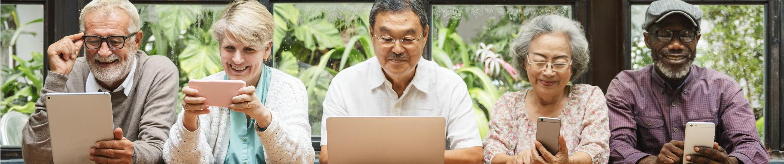
Ejercicio para el alumno:
Selecciona qué situación podría ser un deepfake:
Escenario A: Un vídeo de un famoso presentador de noticias informando sobre un evento local. El audio es nítido, pero al girar la cabeza, su oreja se convierte brevemente en una mancha borrosa antes de volver a enfocarse.
Escenario B: Un vídeo del mismo presentador y, aunque la iluminación es un poco tenue, sus rasgos faciales se mantienen nítidos mientras se mueve.

Slide 38

05
TÉCNICAS SENCILLAS DE VERIFICACIÓN DE FUENTES Y FACT-CHECKING

Slide 39
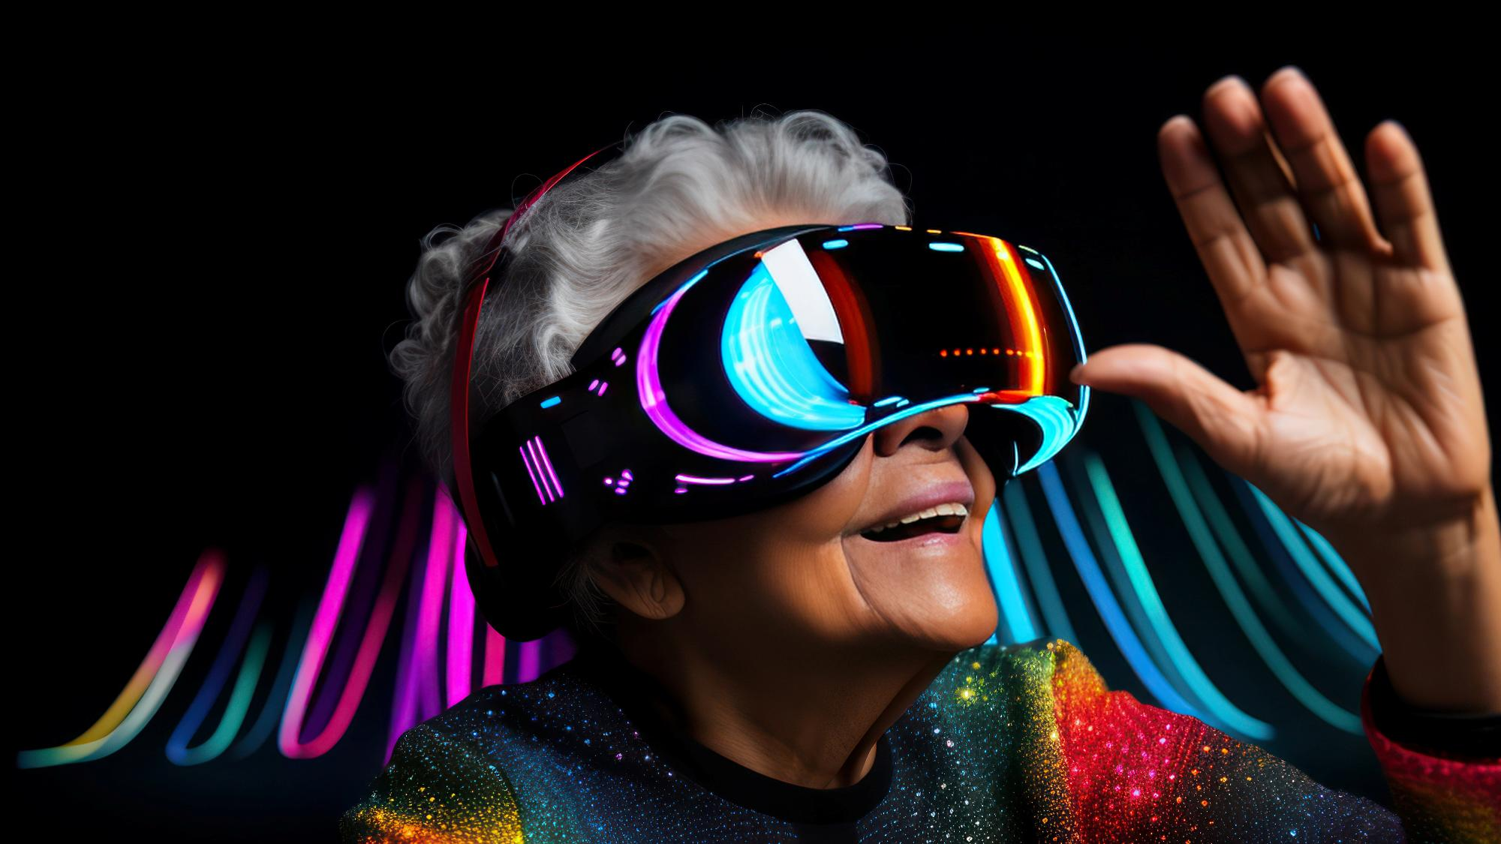
Conviértete en un detective digital
Cuando veas un titular impactante o una foto rara, no te limites a preguntarte si es cierto: compruébalo. Aquí tienes tres técnicas sencillas que los fact-checkers profesionales usan a diario.

Slide 40
1. El método PIBR
Es una lista simple que puedes utilizar en cuanto veas algo sospechoso:
P
I
B
R
Para:
Si una publicación te enfada o preocupa, para. No la compartas aún.
Investiga:
¿Quién lo ha escrito? Busca su nombre. ¿Es un medio fiable o una persona normal?
Busca :
Busca en Google, ¿Hay sitios de confianza que también hablen de ello?
Rastrea hasta el origen :
Si dice “un nuevo estudio muestra…”, encuéntralo

Slide 41
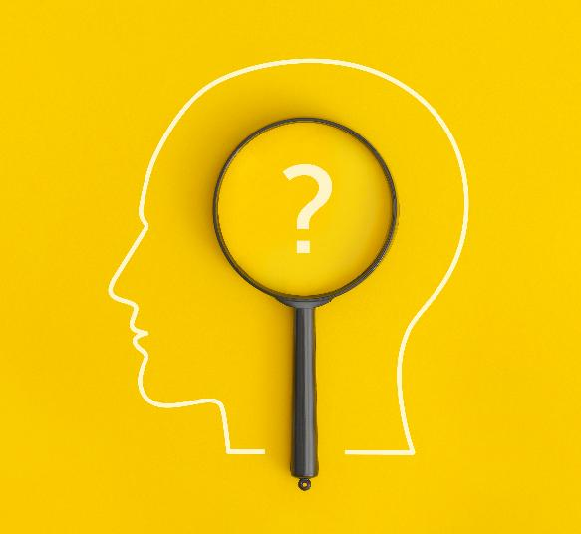
2. Lectura en paralelo
La mayoría de la gente comprueba si una página web es auténtica consultando la sección «Quiénes somos». ¡Los estafadores escriben ellos mismos esas páginas!
En lugar de quedarte en la página web, abre una nueva pestaña en tu navegador.
Busca el nombre de la página web o el del autor junto con las palabras «fiabilidad» o «quejas».
Fíjate en lo que dicen otras personas sobre el sitio, en lugar de lo que el propio sitio dice de sí mismo.

Slide 42
3. Búsqueda inversa de imágenes
Si ves una foto que parece demasiado buena (o demasiado mala) para ser verdad, puedes preguntar a Internet de dónde procede.
Cómo hacerlo:
Haz clic con el botón derecho del ratón en cualquier imagen de tu ordenador (o mantén pulsada la pantalla en una tablet).
Selecciona «Buscar esta imagen en Google» o «Buscar con Google Lens».
Qué te muestra: Te mostrará todos los demás sitios en los que aparece la foto. ¡Quizá descubras que una foto “reciente” de una tormenta se tomó en realidad hace 10 años en otro país!

Slide 43

Crea una lista de sitios de confianza
En caso de duda, visita estos sitios web imparciales que te ahorran el trabajo:
Snopes.com: el sitio web más antiguo y famoso dedicado a desmontar leyendas urbanas y rumores de Internet.
FullFact.org: ideal para verificar afirmaciones políticas y estadísticas “oficiales”.
FactCheck.org: bueno para verificar afirmaciones de salud y ciencia.

Slide 44
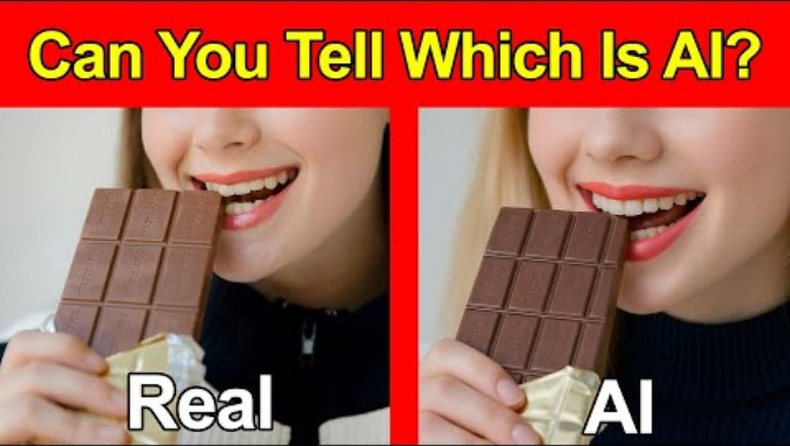
Ejercicio práctico
Mira este vídeo para practicar cómo detectar las diferencias entre vídeos reales y vídeos generados por IA
La práctica hace al maestro
¿Puedes identificar la diferencia entre videos reales e IA en 2025? (Desafío de adivinanzas)

Slide 45

Nada desaparece NUNCA una vez que se publica en Internet.
.

Slide 46
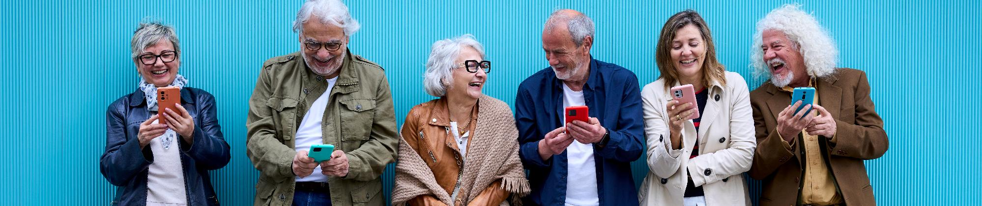
Enhorabuena has completado el Módulo 1, continúa tu camino de aprendizaje…El Módulo 2 aborda la IA en AI las finanzas personales y la prevención de fraudes.
Sigue Nuestro Recorrido
www.ai4seniorsproject.eu

